Slide 1
Invecchiamento sostenibile: il caso Italia
Gustavo De Santis
gustavo.desantis@unifi.it
Seminario APEF, Accademia Pontiana
Napoli, 20 gennaio 2023

Slide 2
Invecchiamento?
Differenza tra livello individuale e collettivo
Cos’è? Come lo definiamo? (individui/società)
Come lo misuriamo? (società)
Quali ne sono le cause? (società)
Quali conseguenze provoca? (società)

Slide 3
Invecchiamento: concettualmente...
... possiamo pensare a almeno quattro tipi di approccio
Quanti anni hai già vissuto?
Quanti anni ti restano da vivere? («età prospettiva»)
In che condizioni sei? (Salute, prestazioni, ...)
Quale quota della tua vita hai già vissuto?
(Notare che, in ogni caso, si introduce un certo margine di arbitrarietà. Ma almeno si cerca di essere coerenti nei confronti, nel tempo e tra paesi)

Slide 4
“Gli individui non possono ringiovanire” (?)
Solo con il primo approccio!
Quanti anni hai già vissuto?
Quanti anni ti restano da vivere?
In che condizioni sei? (salute, prestazioni, ...)
Quale quota della tua vita hai già vissuto?

Slide 5
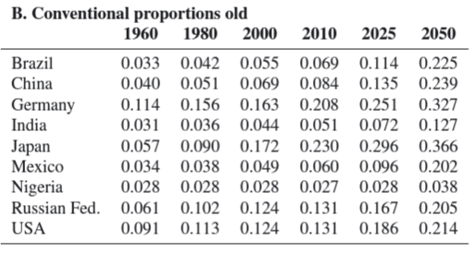
Crit. 1) Anni già vissuti (β = 65 anni)
Quota di anziani
Fonte: Sanderson and Scherbov (2016) A unifying framework for the study of population aging, Vienna Yearbook of Population Research, pp. 7-39

Slide 6
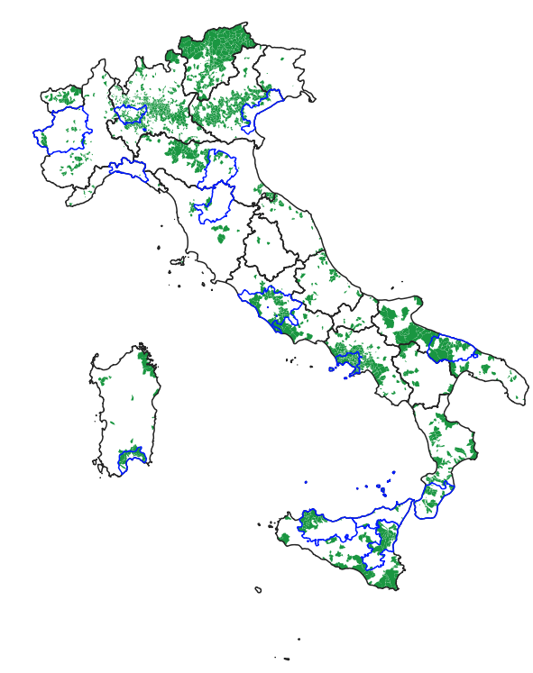
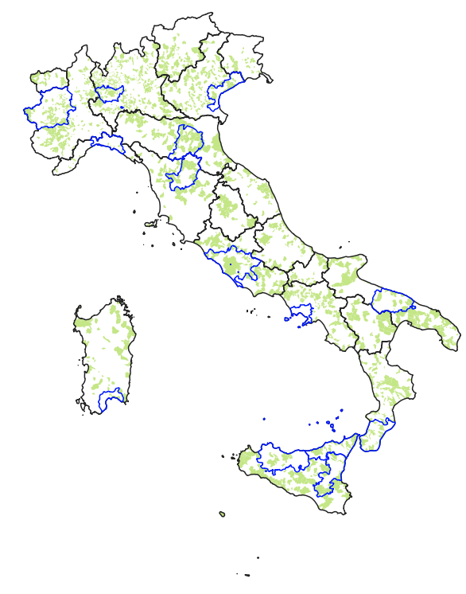
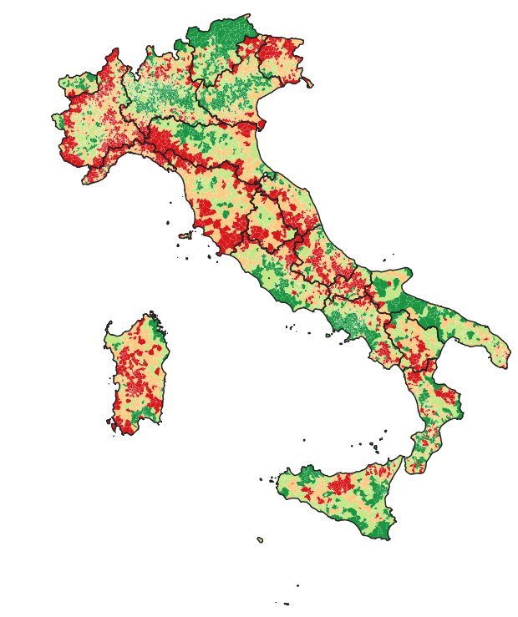
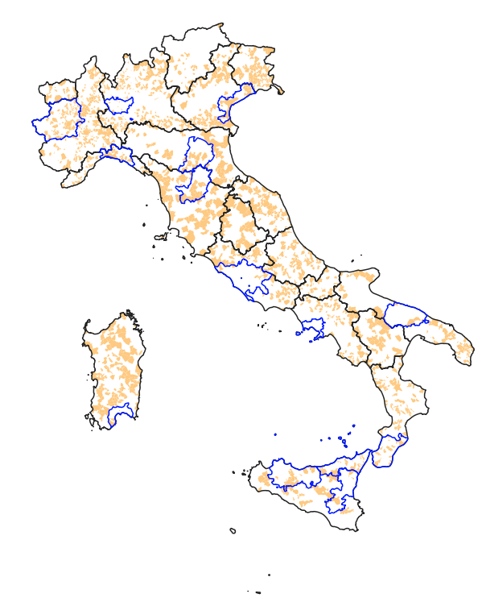
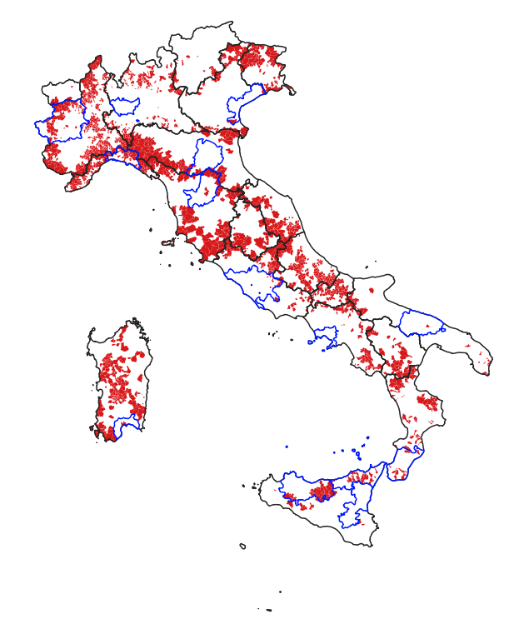
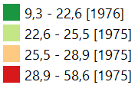
Elaborazioni e commenti di Federico Benassi (UNINA)
Quota anziani (65+) per comune (%). Quartili
Primo quartile*
Secondo quartile
Terzo quartile
Quarto quartile
* In blu i confini delle 14 Città Metropolitane
Notes:
Il fenomeno osservato ha forte eterogeneità spaziale (variabilità geografica). I patterns sono chiari e questo è particolarmente interessante a mio modo di vedere. Osservando primo e quarto quartile si intravede anche il ruolo esercitato dalle città (poligoni blu)

Slide 7
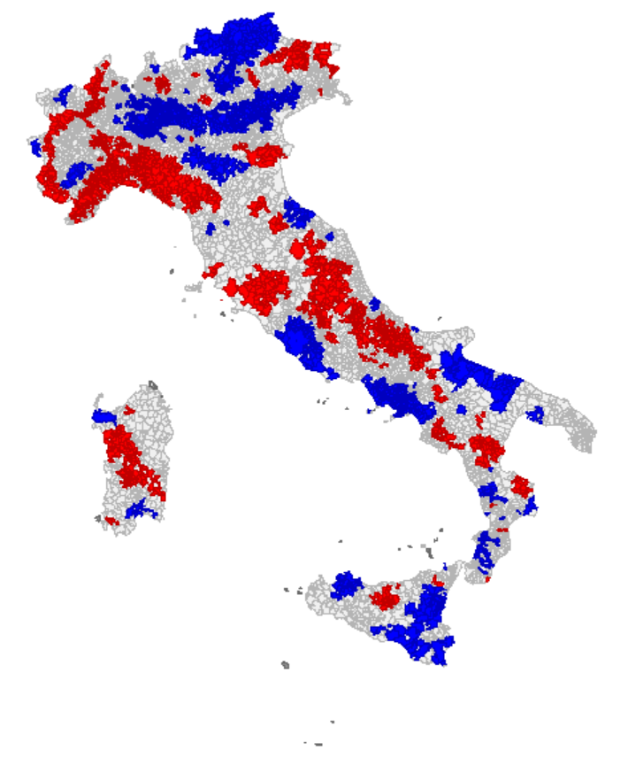
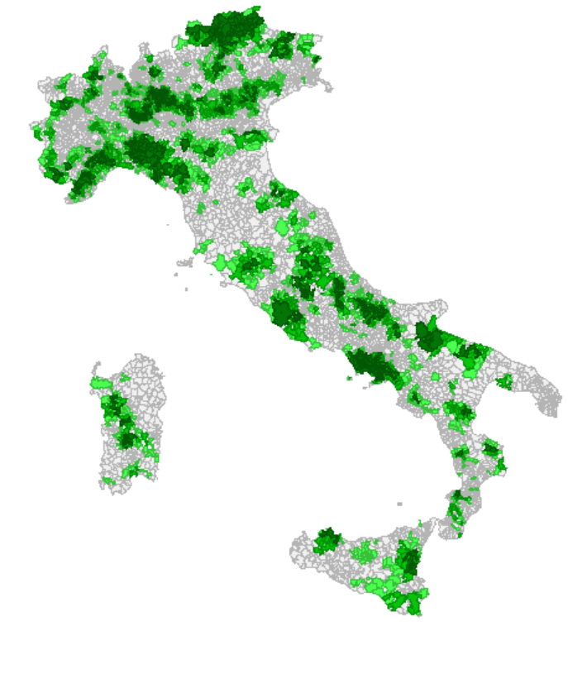
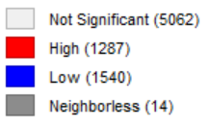
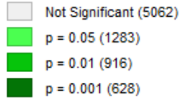
Elaborazioni e commenti di Federico Benassi (UNINA)
Dove si concentra spazialmente la quota di anziani (65+)*
Dove la relazione è statisticamente più forte
La G* di Getis and Ord ci permette di classificare i comuni italiani in due grandi gruppi: un primo dove la distribuzione dell’indicatore (data la metrica di vicinato scelta) è random (Not significant). Un secondo dove non lo è ovvero dove l’indicatore si autocorrela spazialmente con sé stesso (autocorrelazione spaziale). In particolare la autocorrelazione spaziale positiva (valori simili tendono a clusterizzarsi) viene scomposta in due cluster High (valori alti con valori alti) o Hot spot e Low (valori bassi con valori bassi) o Cold spot. I neighborless sono i 14 comuni (13 isole più Campione d’Italia) esclusi dall’analisi perché senza «vicini» di primo ordine)
La mappa parla abbastanza chiaro
* Matrice di contiguità di ordine 1 del tipo «queen». Risultati significativi al 5% (p<0.05)

Slide 8
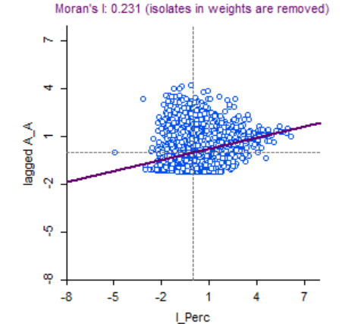
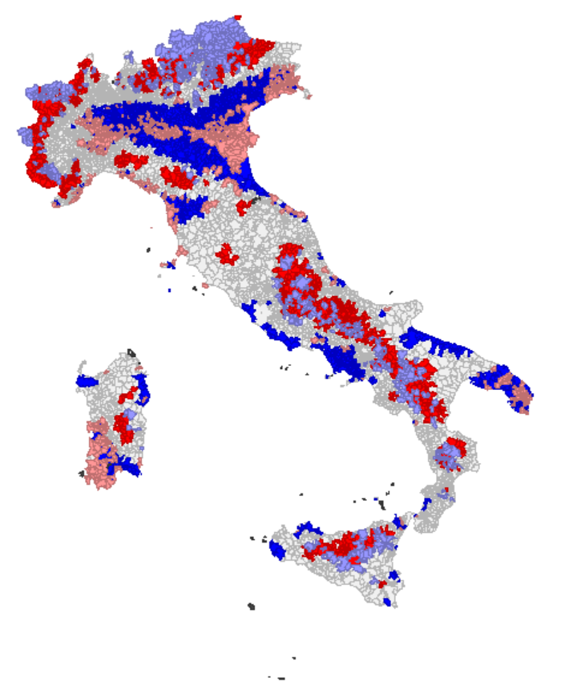
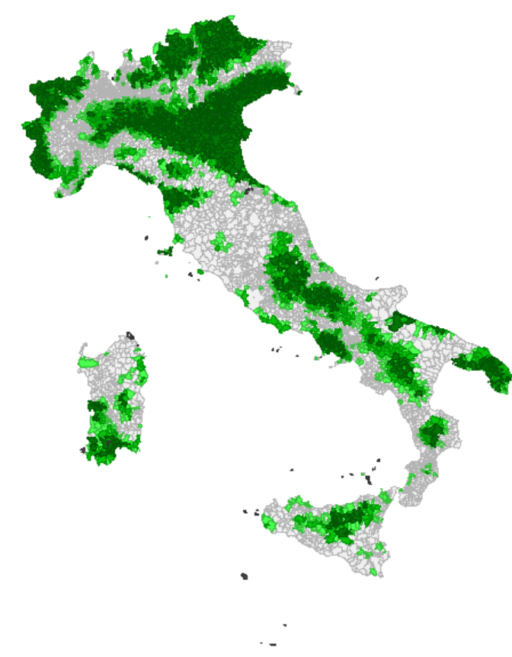
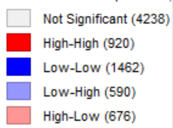
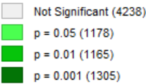
Elaborazioni e commenti di Federico Benassi (UNINA)
Come si correlano spazialmente quota anziani e altitudine dei comuni (Moran bivariato globale e locale)
La relazione tra quota anziani (I_Perc) e la altimetria (qui misurata nel vicinato di ciascun comune e per questo lagged) non è fortissima. In termini di correlazione spaziale bivariata globale l’indice è pari a 0.23 (seppur significativo). NdR l’indice varia tra -1 e 1 dove 1 è perfetta autocorrelazione (bivariata in questo caso) positiva.
Tuttavia, anche in questo caso, è la scomposizione locale che risulta molto interessante. L’indice identifica cluster di comuni HH (entrambe le variabili hanno valori alti), LL (entrambe le variabili hanno valori bassi), LH (quota anziani bassa e altitudine alta), HL (quota anziani alta e altitudine bassa). In sostanza HH e LL (correlazione spaziale bivariata positiva), HL e LH (correlazione bivariata negativa). Anche in questo caso la mappa sembra parlare molto chiaro. La dimensione locale sembra davvero molto rilevante.

Slide 9
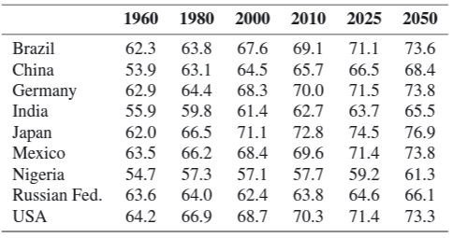
Crit. 2) Anni che restano da vivere (e_{β}=15)
(età prospettiva) Età soglia (β)
Fonte: Sanderson and Scherbov (2016) A unifying framework for the study of population aging, Vienna Yearbook of Population Research, pp. 7-39

Slide 10
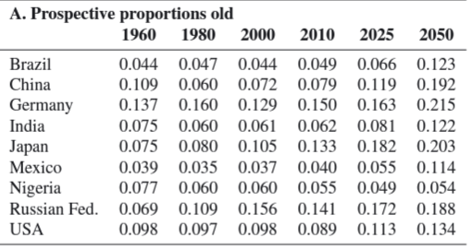
Crit. 2) Anni che restano da vivere (e_{β}=15)
(età prospettiva) Quota di anziani
Fonte: Sanderson and Scherbov (2016) A unifying framework for the study of population aging, Vienna Yearbook of Population Research, pp. 7-39

Slide 11
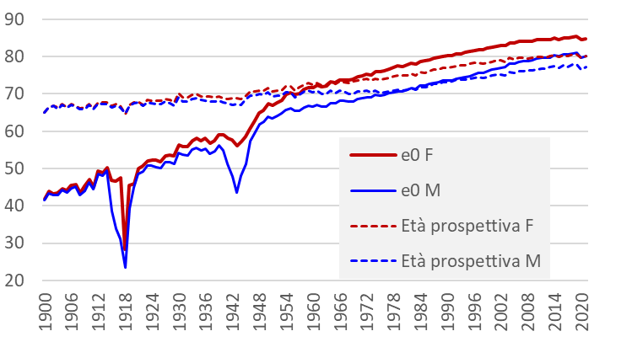
2) Età prospettiva Italia (1900-2020)
Fonte: Egidi (2023) Durata e qualità della vita, Gnosis/Neodemos (in corso di pubblicazione)

Slide 12
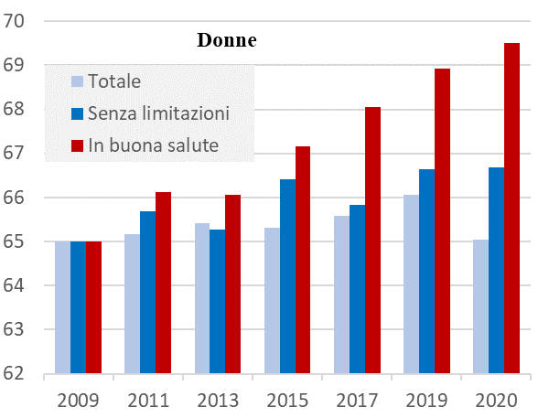
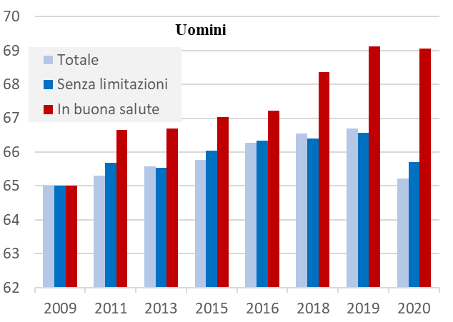
2-3) Tre soglie di vecchiaia in Italia (2009-2020)
Età prospettiva equivalente ai 65 anni del 2009: totale, senza limitazioni funzionali e in buona salute percepita, per genere.
Fonte: Egidi (2023) Durata e qualità della vita, Gnosis/Neodemos (in corso di pubblicazione)

Slide 13
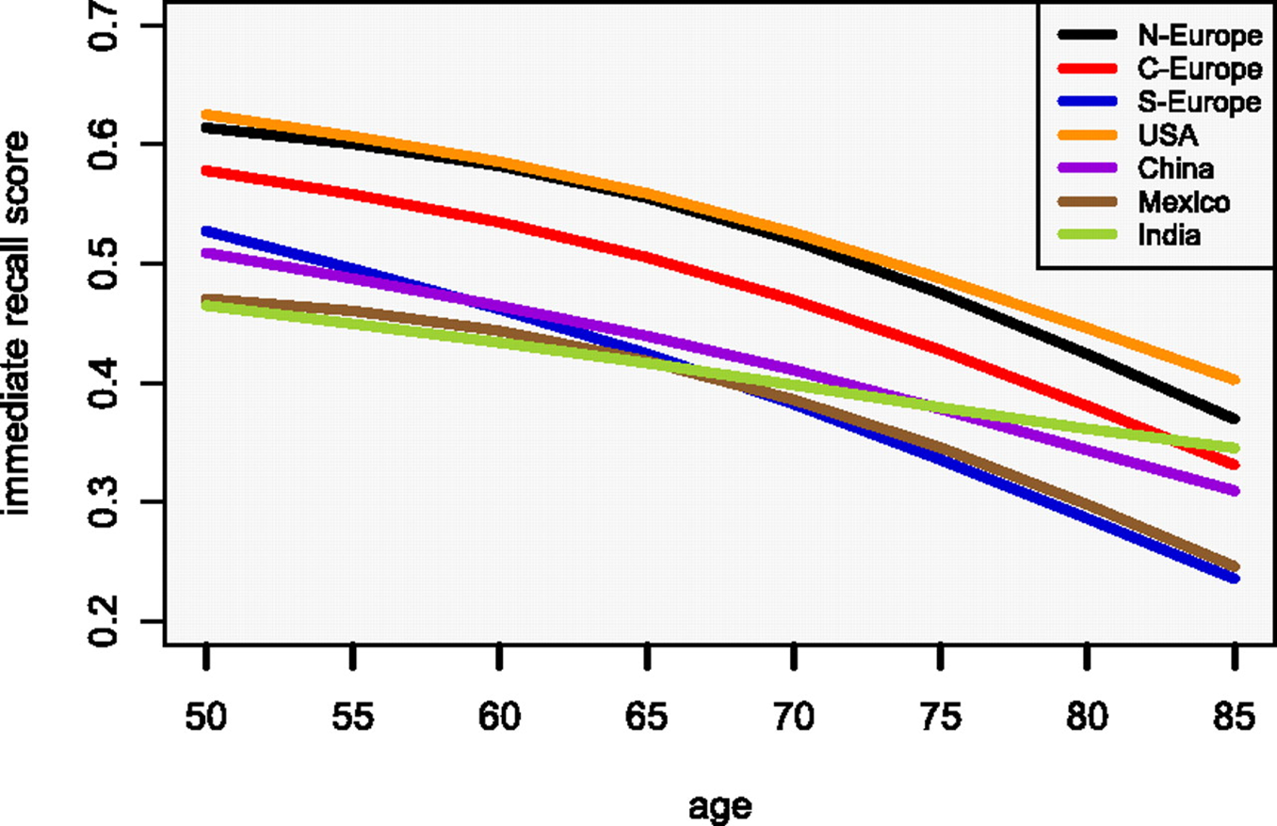
Memoria breve
(indicatore di invecchiamento?)
Circa 2000-05. Fonti varie. Fonte: Skirbekk et al. PNAS 2012;109:770-774

Slide 14
Cause dell’invecchiamento
Quale pensate sia la causa principale dell’invecchiamento?
(solo una, prego)
Fecondità (bassa)
Mortalità (bassa)
Emigrazione (di giovani)
(OK, tutti pensano, giustamente, che la migrazione conti generalmente poco: concentriamoci pure sulle altre due)

Slide 15
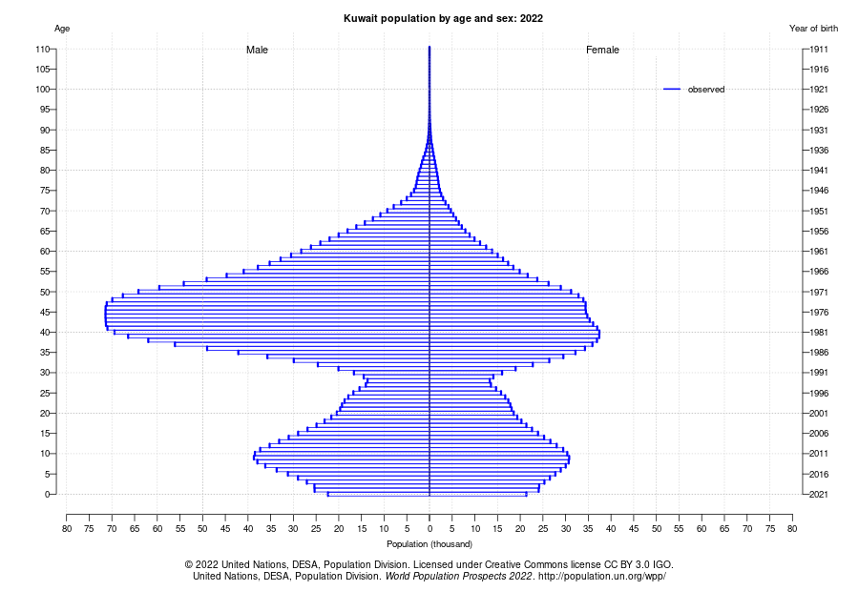
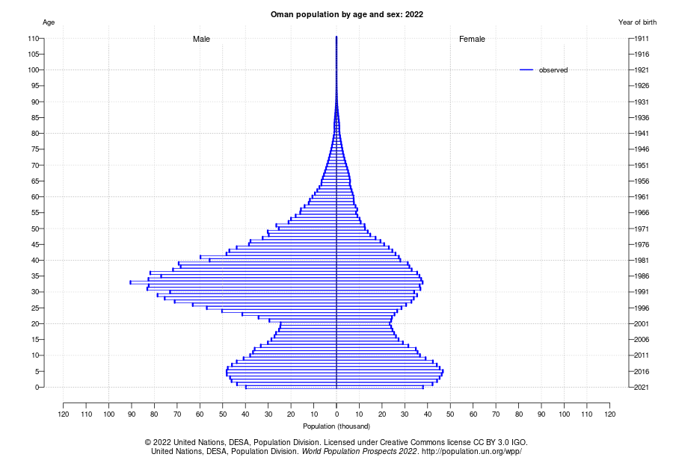
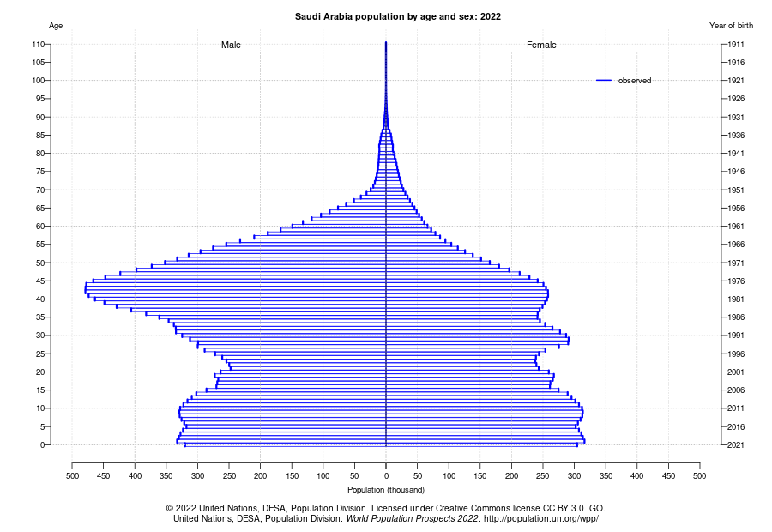
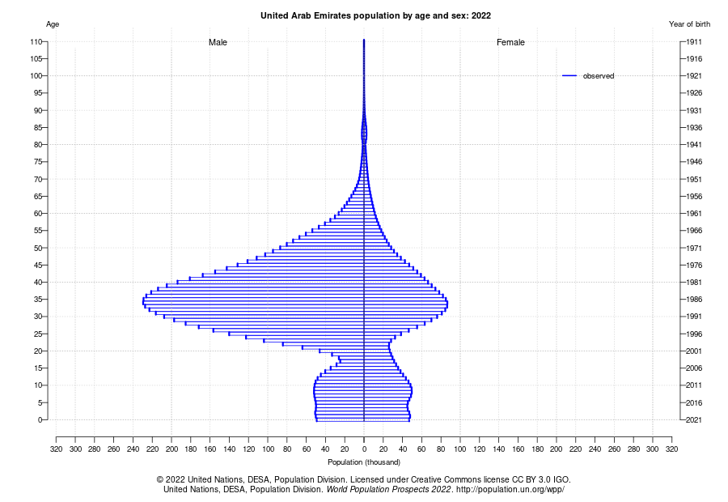
Per quanto... (Struttura per età al 2022 di alcuni paesi produttori di petrolio). Fonte: UN, WPP 2022
Kuwait Oman
Arabia S. UAE

Slide 16
Cause dell’invecchiamento :
1) Demografi contro “buon senso”
2) Demografi Ortodossi o revisionisti
“Common sense suggests that longer life is responsible for population ageing, but decades ago the work of demographers such as Coale (1956, 1957) and Keyfitz (1975) persuaded us that in fact fertility decline was more important.
More recently, a new wave of demographic analysis suggests that mortality decline is the main demographic source of continuing population aging.
Here we ... consider this possibility, but reject it.”
Lee R and Zhou Y. (2017). Does fertility or mortality drive contemporary population aging? The revisionist view revisited. Population and Development Review, 43:285–301.

Slide 17
Come ragionano i demografi ortodossi?
Schematicamente, in due possibili modi:
Simulazioni/controfattuali, and
Analisi empirica (scomposizione)

Slide 18
Simulazioni e controfattuali (Coale, 1956)
Si parte da una certa populazione (es. Svezia nel 1860),
Si tiene costante una variabile tra fecondità e mortalità, e all’altra si fa seguire il suo corso storico;
Si confrontano tre strutture per età:
  originale (vera),
  finale (vera), and
  finale teorica, ottenuta con la simulazione
Si misura la distanza tra queste strutture per età e se ne inferisce qualcosa sull’importanza relative di fecondità e mortalità nel modificare la struttura per età.
La conclusione è sempre la stessa (anche con paesi e periodi diversi): con cambiamenti “equivalenti (es. in termini di r), la fecondità incide più della mortalità sulla struttura per età

Slide 19
Simulazioni e controfattuali: una critica
Questo modo di ragionare sottintende che il procedimento (fecondità fissa e mortalità che segue il suo vero corso, o viceversa) rappresenti una possibile realtà (pur se non si è verificata).
Ma l’assunto di partenza è probabilmente falso. Es., se il decline della mortalità precede e causa quello della fecondità, allora tutti gli effetti strutturali dei cambiamenti dipendono dalla mortalità (pur se quelli diretti sono deboli).

Slide 20
Analisi di scomposizione
(es. Preston and Stokes 2012)
Si prende un indicatore di invecchiamento (es. età media A)
Se ne osserva l’evoluzione temporale, insieme a quella di fecondità e mortalità
Si misura quale delle due “cause” (fec o mort) si lega più strettamente all’effetto (invecchiamento)
Risultati: il calo della fecondità pesa di più di quello della mortalità, ma meno in tempi recenti (alta sopravvivenza), e con eccezioni.
Limiti: come prima, non si evidenza (o esclude) la possibile dipendenza della fecondità dalla mortalità

Slide 21
Cosa diciamo noi
(Giambattista Salinari, UNISS, e io)
La mortalità (meglio: la mortalità recente) “spiega” una grandissima parte della struttura per età corrente: circa l’82%, in media, e mai meno del 64%.
Dati
UN WPP 2022 (1951-2021) e
HMD (Human mortality database) 10 countries, starting in 1860: Belgium, Denmark, Finland, France, Italy, Norway, The Netherlands, Spain, Sweden, Switzerland
Come lavoriamo
Confronto sistematico tra due strutture per età: quella stazionaria (k_{a,x,t}) e quella currente (c_{a,x,t}), per ogni area (paesi... a), età (x) e anno (t)

Slide 22
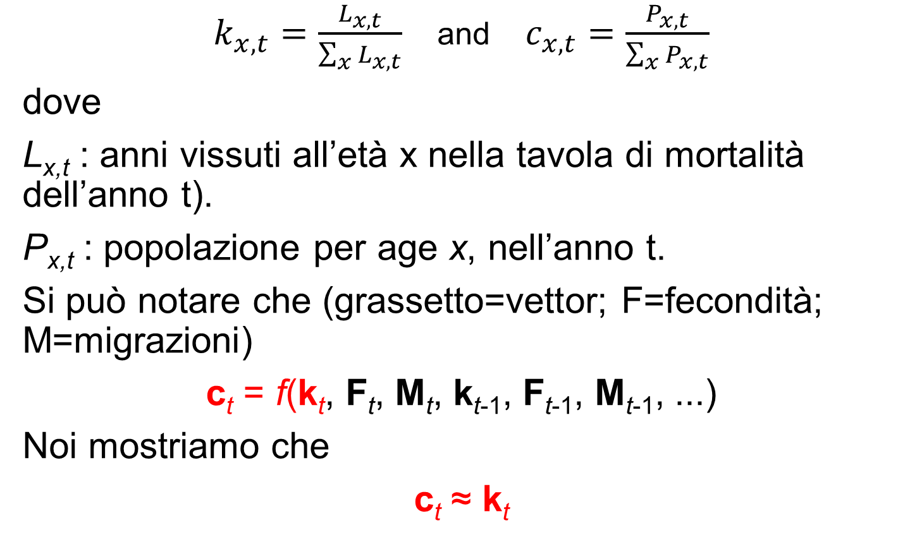
Misure
$k_{x,t}=\frac{L_{x,t}}{\sum_{x}{L_{x,t}}}$ and $c_{x,t}=\frac{P_{x,t}}{\sum_{x}{P_{x,t}}}$
dove
L_{x,t} : anni vissuti all’età x nella tavola di mortalità dell’anno t).
P_{x,t} : popolazione per age x, nell’anno t.
Si può notare che (grassetto=vettor; F=fecondità; M=migrazioni)
c_{t} = f(k_{t}, F_{t}, M_{t}, k_{t-1}, F_{t-1}, M_{t-1}, ...)
Noi mostriamo che
c_{t} ≈ k_{t}

Slide 23
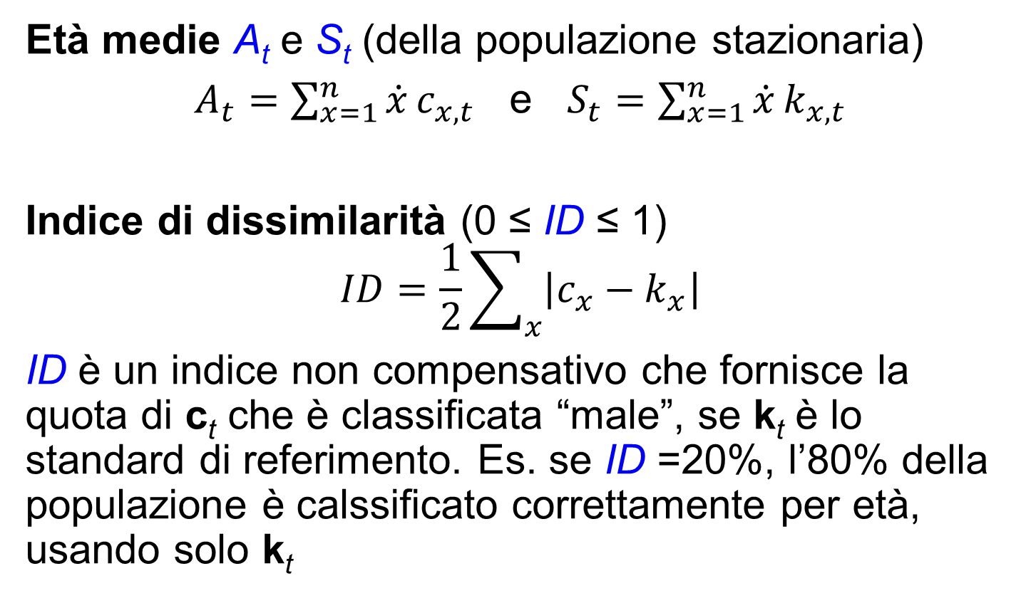
Misure di sintesi
Età medie A_{t} e S_{t} (della populazione stazionaria)
$A_{t}=\sum_{x=1}^{n}{\dot{x}}c_{x,t}$ e $S_{t}=\sum_{x=1}^{n}{\dot{x}}k_{x,t}$
Indice di dissimilarità (0 ≤ ID ≤ 1)
$$ID=\frac{1}{2}\sum_{x}{\left|c_{x}−k_{x}\right|}$$
ID è un indice non compensativo che fornisce la quota di c_{t} che è classificata “male”, se k_{t} è lo standard di referimento. Es. se ID =20%, l’80% della populazione è calssificato correttamente per età, usando solo k_{t}

Slide 24
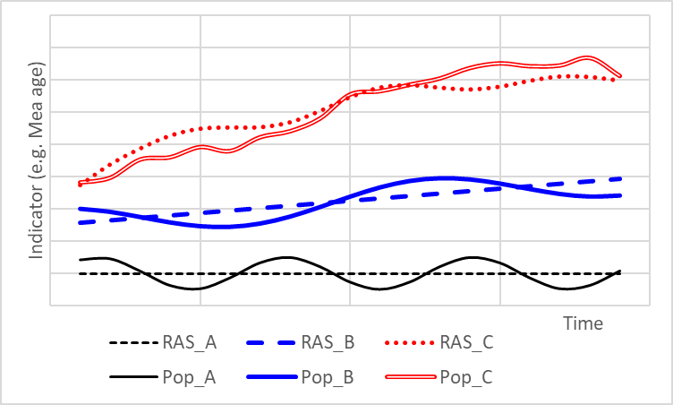
Aspettative (per l’età media)

Slide 25
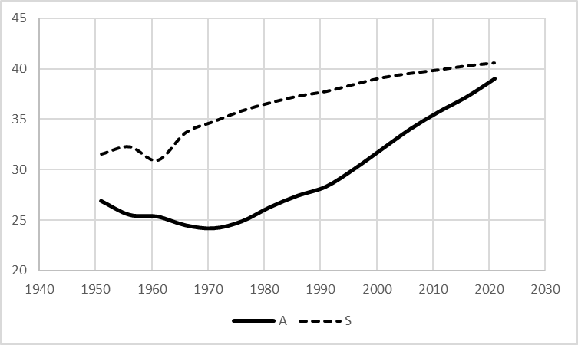
Realtà (es. Cina, 1951-2011): età media
A,S = età media della popolazione corrente (A) e stazionaria (S)

Slide 26
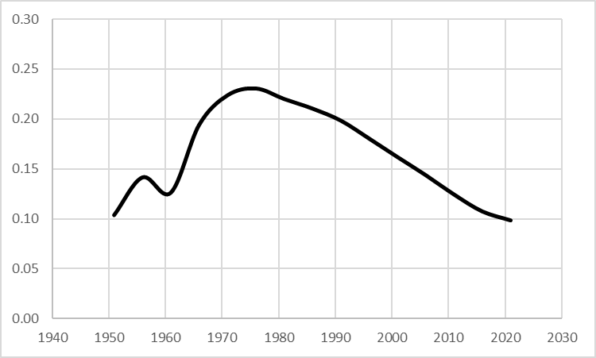
Realtà (es. Cina, 1951-2011) (2): ID
ID (dissimilarità): ha media 16% in questi anni, il che significa che l’84% della popolazione cinese è classificato correttamente sulla base delle sole tavole di mortalità. ID max=23%

Slide 27
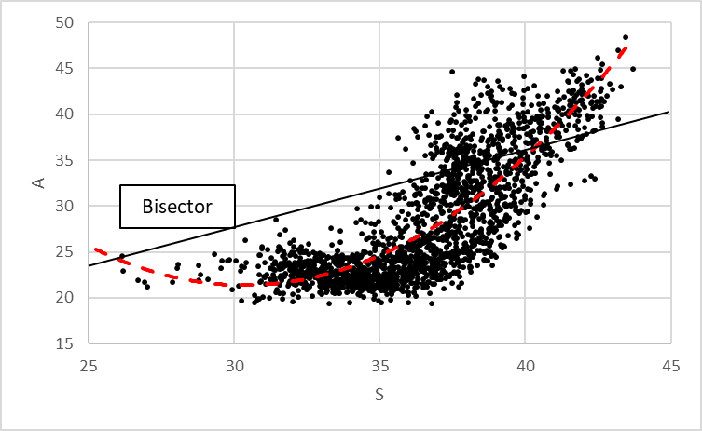
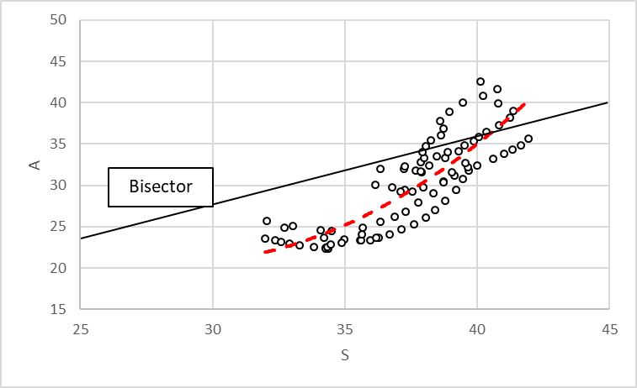
A rispetto a S per paese ...
... e continente (1951-2011)
(tempo)
Età media della pop. corrente (A) e stazionaria (S)
(tempo)

Slide 28
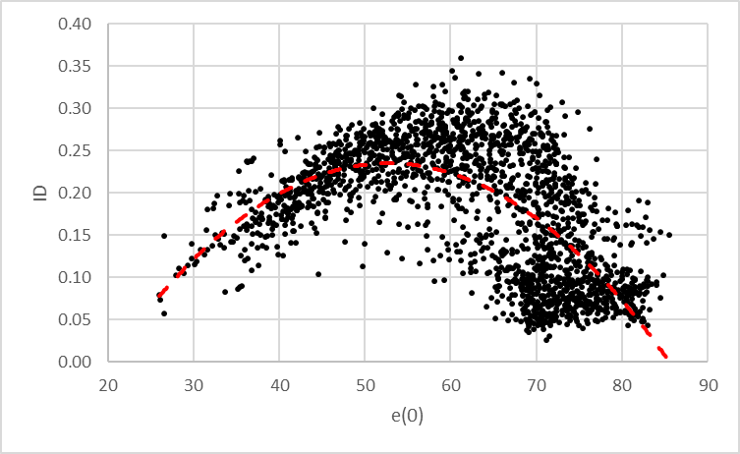
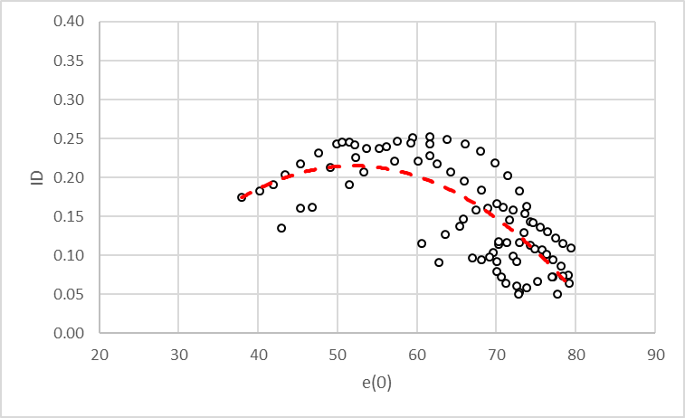
ID per paese ...
... e continente (1951-2011)
(time)
ID = Indice di dissimilarità. (La parte “non spiegata” della struttura per età è, mediamente del 18% usando i paesi e del 15% usando i continenti)
(time)

Slide 29
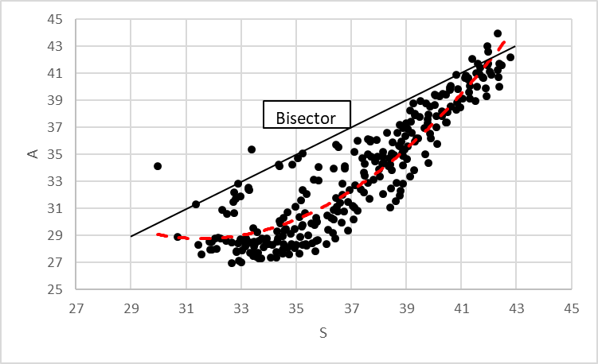
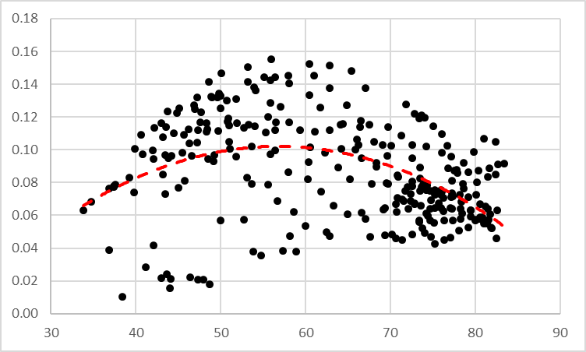
“Historical” reality: ten countries (HMD), 1860-2019
A = f (S)
(time)
ID
A,S = average age of current and stationary population, respectively
ID=index of dissimilarity
(9% on average)
(time)

Slide 30
Conclusioni sulle cause dell’invecchiamento
La mortalità recente spiega, da sola oltre l’80% (in media) della struttura per età in tutti i paesi e tutte le epoche (nonostante vari shock, inclusa la transizione demografica)
Tutte le altre “spiegazioni” (fecondità, migrazioni, e mortalità del passato), insieme, spiegano solo il restante 20% scarso.
Perché, allora la convinzione comune che la fecondità “pesi” più della mortalità? Probabilmente perché si tende a ragionare più sulle variazioni che sul trend di fondo.
Sulle variazioni è ragionevole pensare che la fecondità pesi di più (pur se noi non lo abbiamo misurato). Sul trend di fondo no: conta quasi solo la sopravvivenza.

Slide 31
Implicazioni pratiche
Tutte le strutture per età andrebbero comparate con la RAS (reference age structure – quella della corrispondente popolazione stazionaria).
E cambierebbero alcune cose. Es
Bonus demografico: cos’è e come si misura
Gli immigrati possono “sostituire” le poche nascite?
Problemi previdenziali

Slide 32
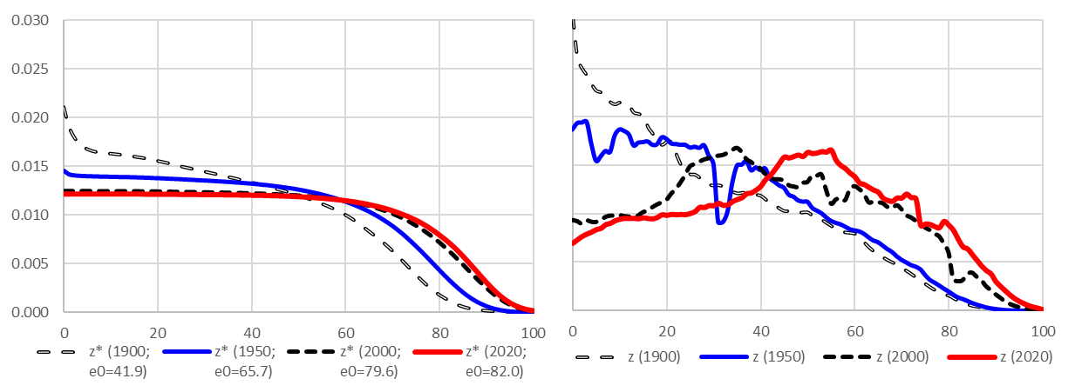
Implicazioni pratiche: Italia 1900-2020 strutture per età
RAS (stazionaria)
Vera (corrente)

Slide 33
Reprise...
... possiamo pensare a almeno quattro tipi di approccio
Quanti anni hai già vissuto?
Quanti anni ti restano da vivere? («età prospettiva»)
In che condizioni sei? (Salute, prestazioni, ...)
Quale quota della tua vita hai già vissuto?
(Notare che, in ogni caso, si introduce un certo margine di arbitrarietà. Ma almeno si cerca di essere coerenti nei confronti, nel tempo e tra paesi)

Slide 34
Implicazioni pratiche: Italia 1900-2020
Volendo mantenere fisse le “quote di vita”...

Slide 35
Implicazioni pratiche: Italia 1900-2020
Con quote di vita fisse e AIPS

Slide 36
Reprise su “Invecchiamento”
Differenza tra livello individuale e collettivo
Cos’è? Come lo definiamo? (individui/società)
Come lo misuriamo? (società)
Quali ne sono le cause? (società)
Quali conseguenze provoca? (società) => salute, pensioni

Slide 37
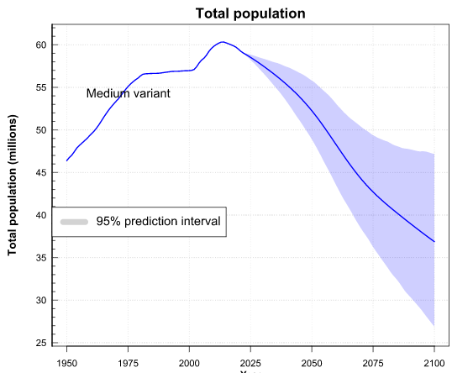
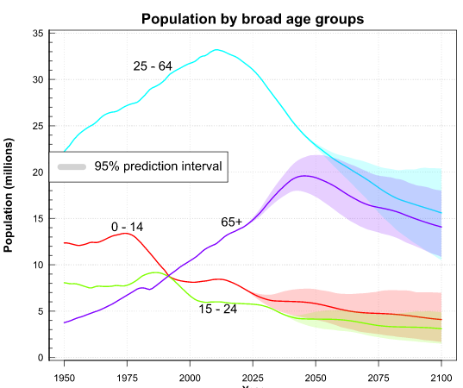
Previsioni
Fonte: UN WPP 2022

Slide 38
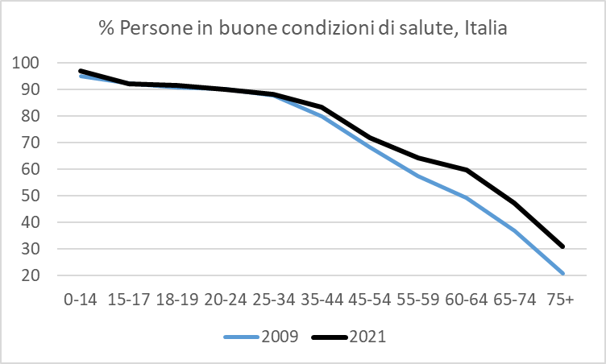
Salute
Fonte: Istat (i.stat)

Slide 39
Pensioni Italia 2020 (milioni di €)
Fonte: Istat (Stima Pil = 1 654 miliardi di €)

Slide 40
Invecchiamento sostenibile: il caso Italia
Gustavo De Santis
gustavo.desantis@unifi.it
F i n e
Seminario APEF, Accademia Pontiana
Napoli, 20 gennaio 2023

